Slide 1
網路爬蟲
Python + MongoDB
2020/03/16

Slide 2
Python - 內政部不動產時價登錄網
資料下載
讀取資料
檢查資料
整理&匯出
1) 讀取檔案資料
2) 合併檔案資料
1) 「建物型態」中「住宅大樓」實際值為住宅大樓(11層含以上有電梯)。
2) 「總樓層數」的樓層為國字非數字，且可能為空值。
3) 「車位」數量在「交易筆棟數」中。
1) 篩選資料
2) 計算統計值

Slide 3
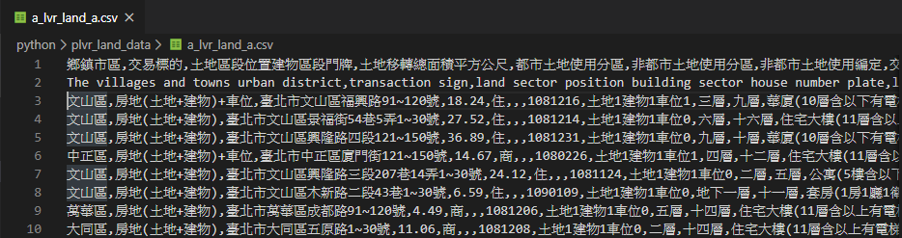
資料下載
讀取資料
檢查資料
整理&匯出
1) 讀取檔案資料
2) 合併檔案資料
Notes:
下載的csv資料第一列是各欄位名稱，第二列是各欄位英文名稱(不須使用)，第三列之後為實際資料。
各檔案資料為不同地區的資料，資料欄位也都相同，用concat合併。

Slide 4
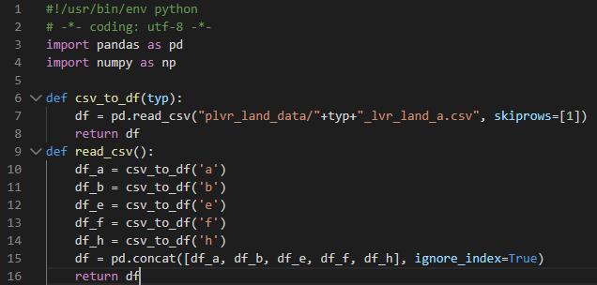
資料下載
讀取資料
檢查資料
整理&匯出
1) 讀取檔案資料
2) 合併檔案資料

Slide 5
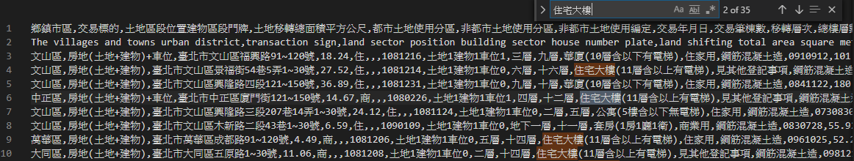
資料下載
讀取資料
檢查資料
整理&匯出
1) 「建物型態」中「住宅大樓」實際值為住宅大樓(11層含以上有電梯)。
2) 「總樓層數」的樓層為國字非數字，且可能為空值。
3) 「車位」數量在「交易筆棟數」中。
Notes:
「建物型態」中「住宅大樓」實際值為住宅大樓(11層含以上有電梯)。
⇒ (1) 檢查欄位值是否包含「住宅大樓」 或是 (2) 檢查欄位值是否為住宅大樓(11層含以上有電梯)
「總樓層數」的樓層為國字非數字，且可能為空值。
⇒ (1) 將樓層轉換為數字比對 或是 (2) 比對樓層的國字是否包含在小於十三層的樓層中
「車位」數量在「交易筆棟數」中。
⇒ 將車位取出為另一欄位

Slide 6
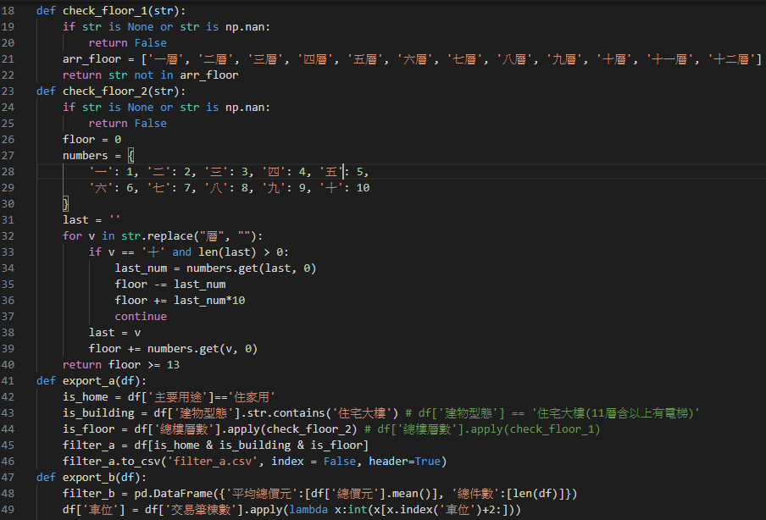
資料下載
讀取資料
檢查資料
整理&匯出
1) 「建物型態」中「住宅大樓」實際值為住宅大樓(11層含以上有電梯)。
2) 「總樓層數」的樓層為國字非數字，且可能為空值。
3) 「車位」數量在「交易筆棟數」中。
Notes:
「建物型態」中「住宅大樓」實際值為住宅大樓(11層含以上有電梯)。
⇒ (1) 檢查欄位值是否包含「住宅大樓」 或是 (2) 檢查欄位值是否為住宅大樓(11層含以上有電梯)
「總樓層數」的樓層為國字非數字，且可能為空值。
⇒ (1) 將樓層轉換為數字比對 或是 (2) 比對樓層的國字是否包含在小於十三層的樓層中
「車位」數量在「交易筆棟數」中。
⇒ 將車位取出為另一欄位

Slide 7
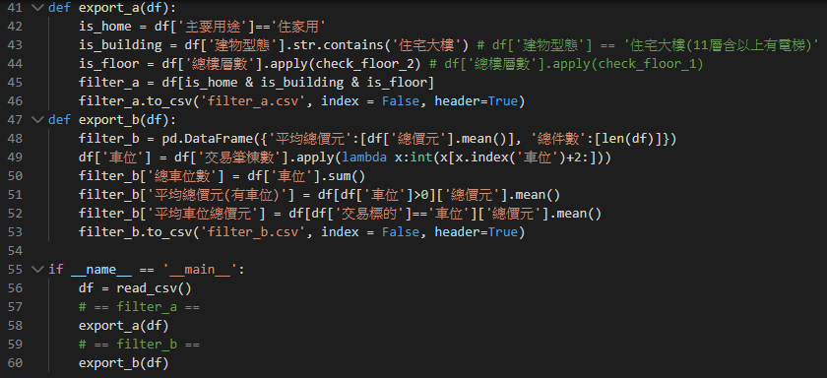
資料下載
讀取資料
檢查資料
整理&匯出
1) 篩選資料
2) 計算統計值

Slide 8
Python + MongoDB - 591房屋交易租屋網
資料查詢
檢查資料
資料存入DB
查詢API
1) 查看591查詢資料的API
2) 用python呼叫api取得資料
1) 檢查查詢回的資料
2) 整理資料
1) 資料存入DB
1) 撰寫查詢的API

Slide 9
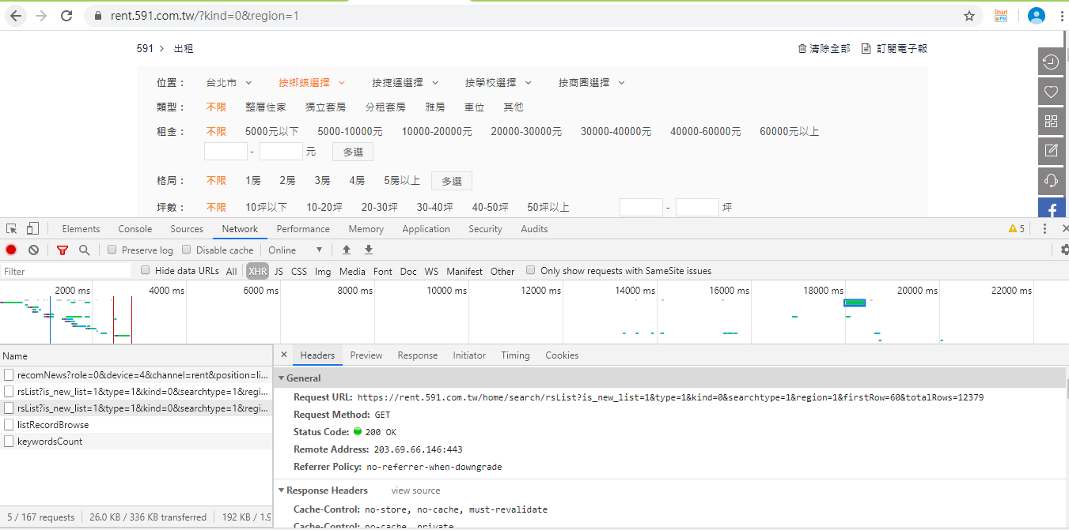
資料查詢
檢查資料
資料存入DB
查詢API
1) 查看591查詢資料的API
2) 用python呼叫api取得資料
Notes:
591租屋網發的API為https://rent.591.com.tw/home/search/rsList，一次查回約30筆資料，API實際使用到的參數為firstRow，為第一筆資料的index，發API時還須加上X-CSRF-TOKEN與Cookie，其中Cookie需給定urlJumpIp與591_new_session，urlJumpIp為查詢的地點參數，591_new_session不加時偶爾會有Error查不回資料(Postman有時不加可以正常查，但用Python發API不加都會出錯)。

Slide 10
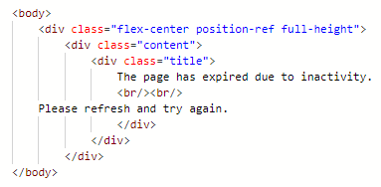
資料查詢
檢查資料
資料存入DB
查詢API
API Url：
https://rent.591.com.tw/home/search/rsList
API參數：
firstRow：第一筆資料的index
API須加上Headers：
X-CSRF-TOKEN
Cookie：
urlJumpIp：查詢資料的地區參數
591_new_session
一次回傳資料最多三十筆，超過三十筆資料須修改firstRow參數後再查詢取得。
Notes:
591租屋網發的API為https://rent.591.com.tw/home/search/rsList，一次查回約30筆資料，API實際使用到的參數為firstRow，為第一筆資料的index，發API時還須加上X-CSRF-TOKEN與Cookie，其中Cookie需給定urlJumpIp與591_new_session，urlJumpIp為查詢的地點參數，591_new_session不加時偶爾會有Error查不回資料(Postman有時不加可以正常查，但用Python發API不加都會出錯)。

Slide 11
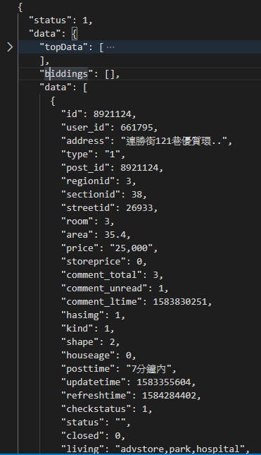
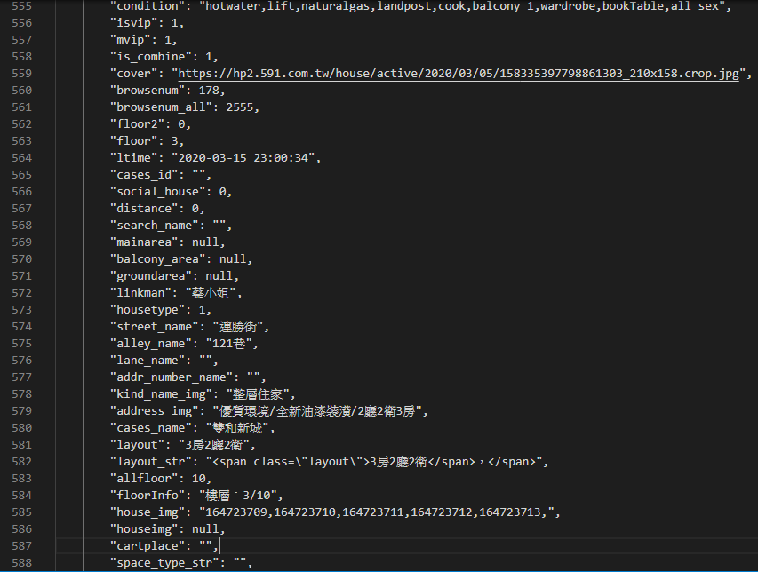
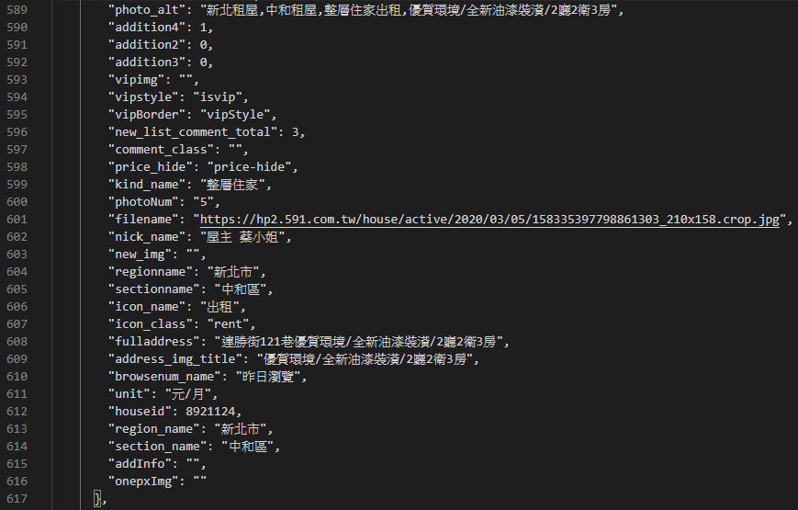
資料查詢
檢查資料
資料存入DB
查詢API
1) 檢查查詢回的資料
2) 整理資料
Notes:
查詢回的資料發現：
出租者為linkman欄位紀錄，數值為「姓氏+稱呼」或其他，例如：曾小姐、黃太太、吳先生、公司名稱(?)、英文名
出租者身分記錄在nick_name中，紀錄方式為「身分+linkman」，例如：屋主 曾小姐
查詢的資料中沒有電話資訊 --> 由https://rent.591.com.tw/rent-detail-[ID].html取得頁面上顯示之電話號碼
房屋型態記錄在shape中，數值為代碼，同頁面上房屋型態選項值的代碼
類型記錄在kind中，為代碼，代碼名稱可由kind_name得知
性別要求記錄在condition中，如果為限女會記錄girl、限男紀錄boy、男女皆可紀錄all_sex、不限則無紀錄

Slide 12
資料查詢
檢查資料
資料存入DB
查詢API
出租者紀錄在linkman中，數值為「姓氏+稱呼」或其他。
出租者身分記錄在nick_name中，紀錄方式為「身分+linkman」。
查詢的資料中沒有電話資訊。
⇒ 由detail頁面取得。
房屋型態記錄在shape中，數值為代碼，同頁面上房屋型態選項值的代碼。
類型記錄在kind中，數值為代碼，代碼名稱可由kind_name得知。
性別要求記錄在condition中，如果為限女會記錄girl、限男紀錄boy、男女皆可紀錄all_sex、不限則無紀錄。
Notes:
查詢回的資料發現：
出租者為linkman欄位紀錄，數值為「姓氏+稱呼」或其他，例如：曾小姐、黃太太、吳先生、公司名稱(?)、英文名
出租者身分記錄在nick_name中，紀錄方式為「身分+linkman」，例如：屋主 曾小姐
查詢的資料中沒有電話資訊 --> 由https://rent.591.com.tw/rent-detail-[ID].html取得頁面上顯示之電話號碼
房屋型態記錄在shape中，數值為代碼，同頁面上房屋型態選項值的代碼
類型記錄在kind中，為代碼，代碼名稱可由kind_name得知
性別要求記錄在condition中，如果為限女會記錄girl、限男紀錄boy、男女皆可紀錄all_sex、不限則無紀錄

Slide 13
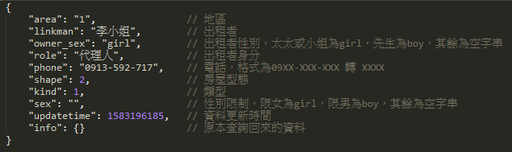
資料查詢
檢查資料
資料存入DB
查詢API
資料儲存格式如下圖所示
資料如需更新可以比對該筆資料的info.id與updatetime後判別該筆資料是否有更正，如果有更正再update該筆資料。
Notes:
儲存的資料格式如上圖所示，將需要查詢的欄位放在第一層，其餘資料尚不確定需不需要使用存在info下，如果確定需要使用哪些資料可以將info下的資料縮減為需要的資料即可。
資料如需更新可以比對該筆資料的info.id與updatetime後判別該筆資料是否有更正，如果有更正再update該筆資料。
電話格式大多為09XX-XXX-XXX 轉 XXXX
儲存的資料格式：
{
"area": "1", // 地區
"linkman": "李小姐", // 出租者
"owner_sex": "girl", // 出租者性別，太太或小姐為girl，先生為boy，其餘為空字串
"role": "代理人", // 出租者身分
"phone": "0913-592-717", // 電話，格式為09XX-XXX-XXX 轉 XXXX
"shape": 2, // 房屋型態
"kind": 1, // 類型
"sex": "", // 性別限制，限女為girl，限男為boy，其餘為空字串
"updatetime": 1583196185, // 資料更新時間
"info": {} // 原本查詢回來的資料
}

Slide 14
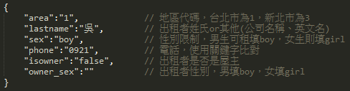
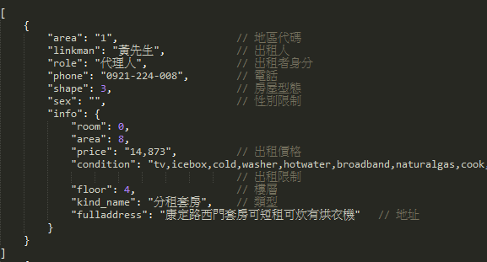
資料查詢
檢查資料
資料存入DB
查詢API
輸入：
輸出：
Notes:
輸入：
{
"area":"1", // 地區代碼，台北市為1，新北市為3
"lastname":"吳", // 出租者姓氏or其他(公司名稱、英文名)
"sex":"boy", // 性別限制，男生可租填boy，女生則填girl
"phone":"0921", // 電話，使用關鍵字比對
"isowner":"false", // 出租者是否是屋主
"owner_sex":"" // 出租者性別，男填boy，女填girl
}
輸出：
[
{
"area": "1", // 地區代碼
"linkman": "黃先生", // 出租人
"role": "代理人", // 出租者身分
"phone": "0921-224-008", // 電話
"shape": 3, // 房屋型態
"sex": "", // 性別限制
"info": {
"room": 0,
"area": 8,
"price": "14,873", // 出租價格
"condition": "tv,icebox,cold,washer,hotwater,broadband,naturalgas,cook,trabus,balcony_0,bed,wardrobe,sofa,all_sex",
// 出租限制
"floor": 4, // 樓層
"kind_name": "分租套房", // 類型
"fulladdress": "康定路西門套房可短租可炊有烘衣機" // 地址
}
}
]

Slide 15
資料查詢
檢查資料
資料存入DB
查詢API
GitHub連結： https://github.com/sojmri27/web_crawler
位於新北、男生可承租、連絡電話為0921開頭、非屋主自行刊登的資料查詢範例： http://127.0.0.1:5000/get_data?area=3&lastname=&sex=boy&phone=0921&isowner=false
位於台北、屋主自行刊登、屋主為女性、姓氏為吳的資料查詢範例：http://127.0.0.1:5000/get_data?area=1&lastname=吳&phone=&isowner=true&owner_sex=girl&sex

